Slide 1
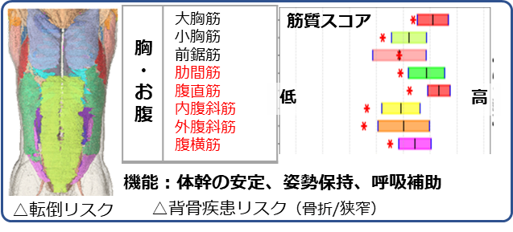
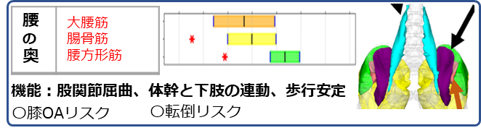
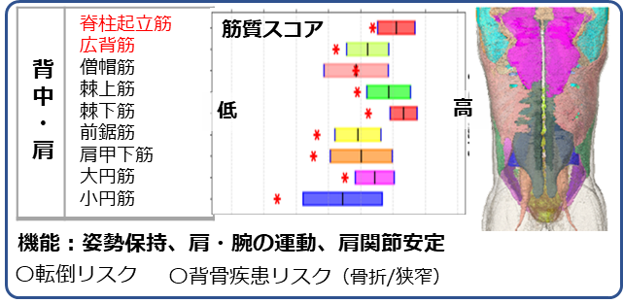
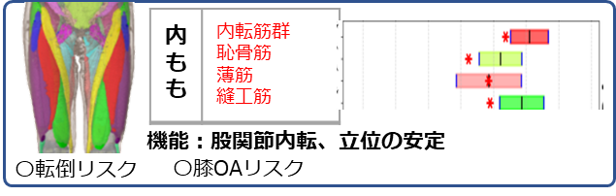
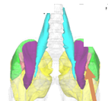
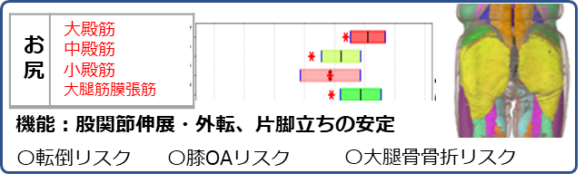
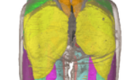
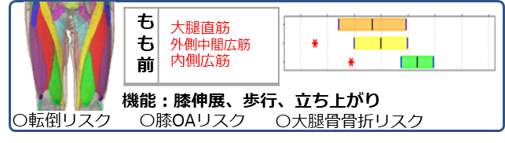
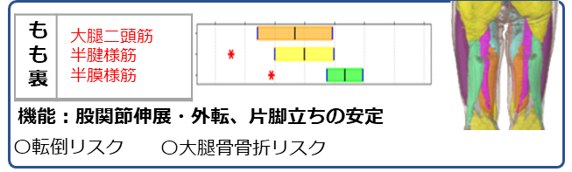
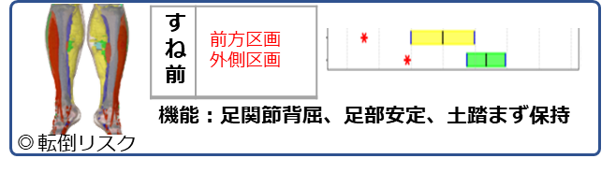
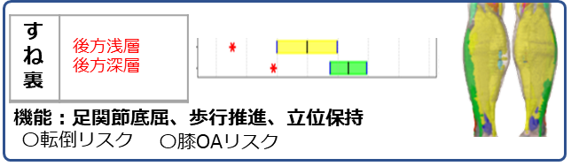
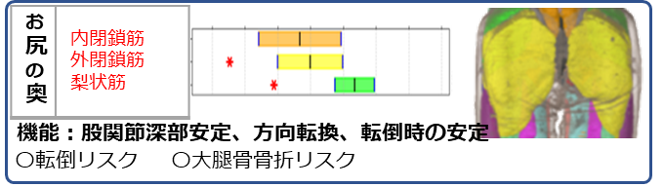





筋質（筋肉の質）の測定結果シート
お名前: {{NAME}}様, {{SEX}}, {{BIRTH_YEAR}}年{{BIRTH_MONTH}}月{{BIRTH_DAY}}日生, 身長: {{HEIGHT}}cm, 体重: {{WEIGHT}}kg, 撮影時年齢 {{AGE}}歳 ({{SHOOTING_YEAR}}年{{SHOOTING_MONTH}}月{{SHOOTING_DAY}}日撮影)
所見文
{{OBSERVATIONS}}
測定結果シートの見方
  あなたの各筋肉の筋質スコア（健康状態の数値）を「★印」で示しています。
    筋肉毎に、同性・同年齢の「普通の範囲」を色のついた帯で示しています。★印がその帯より左に出ている場合は、同年代と比べて筋質が低めです。
  筋質スコアとは、CT画像から計算した数字で、筋肉の中に脂肪がどれくらい混ざっているかを表しています。
    数値が低いほど、筋肉に脂肪が多く入り込み（いわゆる「霜降り状態」）、筋力が弱くなり、転倒や骨折などのリスクが高くなる可能性があります。
低
高
低
高
旧バージョン
前面の筋肉
後面の筋肉
深部の筋肉
機能：股関節深部安定、方向転換、転倒時の安定
各筋肉の転倒や骨折のリスクとの関係を、◎：強く関係あり ○：関係あり △：間接的に関係あり、として示しています。このリスクは独自調査によるもので参考程度の利用にとどめてください。なお、膝OAは「変形性ひざ関節症」（膝の軟骨がすり減って痛みや変形が出てくる病気で、筋質の低下が発症や進行に関連すると言われています）のことです。
Notes:
所見文の欄については、筋肉の測定値に基づいて、以下の３つのパターンのどれかを挿入する。
１．良好／標準的な場合「あなたの筋肉の質は、同性・同年代と比べて良好あるいは標準的な範囲にあります。ただし、高齢になると平均的な値でも筋力低下や転倒リスクが高まることがありますので、今後もバランスの良い食事と（できるだけお医者様や専門家指導の下で）適度な運動を続けることが大切です。」
２．やや低めの場合（例えば、２割以上の筋肉で標準偏差範囲外）「あなたの筋肉の質は、同性・同年代と比べるとやや低めの傾向があります。高齢期には筋肉の質のわずかな低下でも生活機能に影響が出ることがありますので、（できるだけお医者様や専門家指導の下で）食事・運動を工夫し、必要に応じて専門家のアドバイスを受けることをおすすめします。」
３．かなり低めの場合（例えば、５割以上の筋肉で標準偏差範囲外）「あなたの筋肉の質は、同性・同年代と比べて低い傾向が見られます。高齢期では平均的な水準でも転倒や要介護のリスクが高まることが知られています。早めに医療・リハビリ専門家にご相談されることをおすすめします。」
各３D可視化は、被験者のものではなく、説明用で固定した可視化にする。
各部位の拡大可視化像は、対象とする個別筋肉のみ、対応する色のカラー表示し、その他は、白の半透明表示とする。
筋質スコアは、筋肉領域内平均HU値とする。各プロットの平均・標準偏差範囲のボックスの色は、各個別筋肉に割り当てられた色にする。
なお、赤フォントの筋肉名は、太秦CTの撮影範囲内と思われますが、黒フォントは撮影範囲外（あるいは、入っていても十分に含まれていない）ので、対象外として、そもそも、プロットにおいて、平均・標準偏差範囲のボックスおよび被験者の値のプロットは、非表示にすることを想定します。
平均・標準偏差ボックスについては、各筋肉毎に、年齢(横軸)・HU値(縦軸)の散布図に対しての男性１次（直線）、女性２次曲線当てはめ（はずれ値は判別し除去）により求めた各年齢の平均値と標準偏差を用いる（アインさんがやっていたもの）。それらの結果から、各筋肉毎に、年齢毎に、平均値と標準偏差をエクセルで、テーブルにしておくのがよいでしょうか？
中央の３D可視化像は、上の表示では、可視化像の透明度を調整して薄めの色にしています。深部の筋肉については、対象筋肉以外の骨・対象・その他の筋肉は、色なし半透明にするのがよいと思います。
体幹～下肢全体はないと思うのですが、
各部位毎の拡大可視化像は、ある対象筋肉が別の対象筋肉を隠して見えなくなる場合があると思いますので、その場合、左右で別の可視化像にして、一方で、隠している筋肉の色なし半透明にしてください。例えば、「お尻」については、なかなか難しいのですが、右は、４つの筋肉をそのまま表示、左は、大殿筋のみ色なし半透明にして、中殿筋は色付きでやや半透明、小殿筋と大腿筋膜張筋は不透明にするなど、工夫がいると思います。「胸・お腹」や「背中・肩」も、かなり工夫がいると思いますが、特に、腹部は、複数の筋肉が層状になっていて、今回は、完璧にはできなくてもよいと考えます。（今後、改良を重ねることは必要です。）

Slide 2
筋質（筋肉の質）の測定結果シート
お名前: {{NAME}}様, {{SEX}}, {{BIRTH_YEAR}}年{{BIRTH_MONTH}}月{{BIRTH_DAY}}日生, 身長: {{HEIGHT}}cm, 体重: {{WEIGHT}}kg, 撮影時年齢 {{AGE}}歳 ({{SHOOTING_YEAR}}年{{SHOOTING_MONTH}}月{{SHOOTING_DAY}}日撮影)
所見文
{{OBSERVATIONS}}
測定結果シートの見方
  あなたの各筋肉の筋質スコア（健康状態の数値）を「★印」で示しています。
    筋肉毎に、同性・同年齢の「普通の範囲」を色のついた帯で示しています。★印がその帯より左に出ている場合は、同年代と比べて筋質が低めです。
  筋質スコアとは、CT画像から計算した数字で、筋肉の中に脂肪がどれくらい混ざっているかを表しています。
    数値が低いほど、筋肉に脂肪が多く入り込み（いわゆる「霜降り状態」）、筋力が弱くなり、転倒や骨折などのリスクが高くなる可能性があります。
低
高
腰の 奥 | 大腰筋 腸骨筋 腰方形筋
低
高
胸・お腹 | 大胸筋 小胸筋 前鋸筋 肋間筋 腹直筋 内腹斜筋 外腹斜筋 腹横筋
背中・肩 | 脊柱起立筋 広背筋 僧帽筋 棘上筋 棘下筋 前鋸筋 肩甲下筋 大円筋 小円筋
機能：股関節屈曲、体幹と下肢の連動、歩行安定
〇膝OAリスク
〇転倒リスク
前面の筋肉
後面の筋肉
機能：体幹の安定、姿勢保持、呼吸補助
機能：姿勢保持、肩・腕の運動、肩関節安定
△転倒リスク
△背骨疾患リスク（骨折/狭窄）
〇転倒リスク
〇背骨疾患リスク (骨折/狭窄)
内もも | 内転筋群 恥骨筋 薄筋 縫工筋
お尻 | 大殿筋 中殿筋 小殿筋 大腿筋膜張筋
機能：股関節内転、立位の安定
深部の筋肉
機能：股関節伸展・外転、片脚立ちの安定
〇転倒リスク
〇膝OAリスク
〇転倒リスク
〇膝OAリスク
もも前 | 大腿直筋 外側中間広筋 内側広筋
もも裏 | 大腿二頭筋 半腱様筋 半膜様筋
機能：膝伸展、歩行、立ち上がり
〇大腿骨骨折リスク
機能：股関節伸展・外転、片脚立ちの安定
〇転倒リスク
〇膝OAリスク
〇転倒リスク
〇大腿骨骨折リスク
すね前 | 前方区画 外側区画
すね裏 | 後方浅層 後方深層
お尻の 奥 | 内閉鎖筋 外閉鎖筋 梨状筋
機能：足関節背屈、足部安定、土踏まず保持
機能：足関節底屈、歩行推進、立位保持
◎転倒リスク
機能：股関節深部安定、方向転換、転倒時の安定
〇転倒リスク
〇膝OAリスク
〇転倒リスク
〇大腿骨骨折リスク
各筋肉の転倒や骨折のリスクとの関係を、◎：強く関係あり ○：関係あり △：間接的に関係あり、として示しています。このリスクは独自調査によるもので参考程度の利用にとどめてください。なお、膝OAは「変形性ひざ関節症」（膝の軟骨がすり減って痛みや変形が出てくる病気で、筋質の低下が発症や進行に関連すると言われています）のことです。
Notes:
所見文の欄については、筋肉の測定値に基づいて、以下の３つのパターンのどれかを挿入する。
１．良好／標準的な場合「あなたの筋肉の質は、同性・同年代と比べて良好あるいは標準的な範囲にあります。ただし、高齢になると平均的な値でも筋力低下や転倒リスクが高まることがありますので、今後もバランスの良い食事と（できるだけお医者様や専門家指導の下で）適度な運動を続けることが大切です。」
２．やや低めの場合（例えば、２割以上の筋肉で標準偏差範囲外）「あなたの筋肉の質は、同性・同年代と比べるとやや低めの傾向があります。高齢期には筋肉の質のわずかな低下でも生活機能に影響が出ることがありますので、（できるだけお医者様や専門家指導の下で）食事・運動を工夫し、必要に応じて専門家のアドバイスを受けることをおすすめします。」
３．かなり低めの場合（例えば、５割以上の筋肉で標準偏差範囲外）「あなたの筋肉の質は、同性・同年代と比べて低い傾向が見られます。高齢期では平均的な水準でも転倒や要介護のリスクが高まることが知られています。早めに医療・リハビリ専門家にご相談されることをおすすめします。」
各３D可視化は、被験者のものではなく、説明用で固定した可視化にする。
各部位の拡大可視化像は、対象とする個別筋肉のみ、対応する色のカラー表示し、その他は、白の半透明表示とする。
筋質スコアは、筋肉領域内平均HU値とする。各プロットの平均・標準偏差範囲のボックスの色は、各個別筋肉に割り当てられた色にする。
なお、赤フォントの筋肉名は、太秦CTの撮影範囲内と思われますが、黒フォントは撮影範囲外（あるいは、入っていても十分に含まれていない）ので、対象外として、そもそも、プロットにおいて、平均・標準偏差範囲のボックスおよび被験者の値のプロットは、非表示にすることを想定します。
平均・標準偏差ボックスについては、各筋肉毎に、年齢(横軸)・HU値(縦軸)の散布図に対しての男性１次（直線）、女性２次曲線当てはめ（はずれ値は判別し除去）により求めた各年齢の平均値と標準偏差を用いる（アインさんがやっていたもの）。それらの結果から、各筋肉毎に、年齢毎に、平均値と標準偏差をエクセルで、テーブルにしておくのがよいでしょうか？
中央の３D可視化像は、上の表示では、可視化像の透明度を調整して薄めの色にしています。深部の筋肉については、対象筋肉以外の骨・対象・その他の筋肉は、色なし半透明にするのがよいと思います。
体幹～下肢全体はないと思うのですが、
各部位毎の拡大可視化像は、ある対象筋肉が別の対象筋肉を隠して見えなくなる場合があると思いますので、その場合、左右で別の可視化像にして、一方で、隠している筋肉の色なし半透明にしてください。例えば、「お尻」については、なかなか難しいのですが、右は、４つの筋肉をそのまま表示、左は、大殿筋のみ色なし半透明にして、中殿筋は色付きでやや半透明、小殿筋と大腿筋膜張筋は不透明にするなど、工夫がいると思います。「胸・お腹」や「背中・肩」も、かなり工夫がいると思いますが、特に、腹部は、複数の筋肉が層状になっていて、今回は、完璧にはできなくてもよいと考えます。（今後、改良を重ねることは必要です。）

Slide 3

筋質（筋肉の質）の測定結果シート
お名前: {{NAME}}様, {{SEX}}, {{BIRTH_YEAR}}年{{BIRTH_MONTH}}月{{BIRTH_DAY}}日生, 身長: {{HEIGHT}}cm, 体重: {{WEIGHT}}kg, 撮影時年齢 {{AGE}}歳 ({{SHOOTING_YEAR}}年{{SHOOTING_MONTH}}月{{SHOOTING_DAY}}日撮影)
所見文
{{OBSERVATIONS}}
測定結果シートの見方
  あなたの各筋肉の筋質スコア（健康状態の数値）を「★印」で示しています。
    筋肉毎に、同性・同年齢の「普通の範囲」を色のついた帯で示しています。★印がその帯より左に出ている場合は、同年代と比べて筋質が低めです。
  筋質スコアとは、CT画像から計算した数字で、筋肉の中に脂肪がどれくらい混ざっているかを表しています。
    数値が低いほど、筋肉に脂肪が多く入り込み（いわゆる「霜降り状態」）、筋力が弱くなり、転倒や骨折などのリスクが高くなる可能性があります。
低
高
腰の 奥 | 大腰筋 腸骨筋 腰方形筋
低
高
胸・お腹 | 大胸筋 小胸筋 前鋸筋 肋間筋 腹直筋 内腹斜筋 外腹斜筋 腹横筋
背中・肩 | 脊柱起立筋 広背筋 僧帽筋 棘上筋 棘下筋 前鋸筋 肩甲下筋 大円筋 小円筋
機能：股関節屈曲、体幹と下肢の連動、歩行安定
〇膝OAリスク
〇転倒リスク
前面の筋肉
後面の筋肉
機能：体幹の安定、姿勢保持、呼吸補助
機能：姿勢保持、肩・腕の運動、肩関節安定
△転倒リスク
△背骨疾患リスク（骨折/狭窄）
〇転倒リスク
〇背骨疾患リスク (骨折/狭窄)
内もも | 内転筋群 恥骨筋 薄筋 縫工筋
お尻 | 大殿筋 中殿筋 小殿筋 大腿筋膜張筋
機能：股関節内転、立位の安定
深部の筋肉
機能：股関節伸展・外転、片脚立ちの安定
〇転倒リスク
〇膝OAリスク
〇転倒リスク
〇膝OAリスク
もも前 | 大腿直筋 外側中間広筋 内側広筋
もも裏 | 大腿二頭筋 半腱様筋 半膜様筋
機能：膝伸展、歩行、立ち上がり
〇大腿骨骨折リスク
機能：股関節伸展・外転、片脚立ちの安定
〇転倒リスク
〇膝OAリスク
〇転倒リスク
〇大腿骨骨折リスク
すね前 | 前方区画 外側区画
すね裏 | 後方浅層 後方深層
お尻の 奥 | 内閉鎖筋 外閉鎖筋 梨状筋
機能：足関節背屈、足部安定、土踏まず保持
機能：足関節底屈、歩行推進、立位保持
◎転倒リスク
機能：股関節深部安定、方向転換、転倒時の安定
〇転倒リスク
〇膝OAリスク
〇転倒リスク
〇大腿骨骨折リスク
各筋肉の転倒や骨折のリスクとの関係を、◎：強く関係あり ○：関係あり △：間接的に関係あり、として示しています。このリスクは独自調査によるもので参考程度の利用にとどめてください。なお、膝OAは「変形性ひざ関節症」（膝の軟骨がすり減って痛みや変形が出てくる病気で、筋質の低下が発症や進行に関連すると言われています）のことです。
Notes:
所見文の欄については、筋肉の測定値に基づいて、以下の３つのパターンのどれかを挿入する。
１．良好／標準的な場合「あなたの筋肉の質は、同性・同年代と比べて良好あるいは標準的な範囲にあります。ただし、高齢になると平均的な値でも筋力低下や転倒リスクが高まることがありますので、今後もバランスの良い食事と（できるだけお医者様や専門家指導の下で）適度な運動を続けることが大切です。」
２．やや低めの場合（例えば、２割以上の筋肉で標準偏差範囲外）「あなたの筋肉の質は、同性・同年代と比べるとやや低めの傾向があります。高齢期には筋肉の質のわずかな低下でも生活機能に影響が出ることがありますので、（できるだけお医者様や専門家指導の下で）食事・運動を工夫し、必要に応じて専門家のアドバイスを受けることをおすすめします。」
３．かなり低めの場合（例えば、５割以上の筋肉で標準偏差範囲外）「あなたの筋肉の質は、同性・同年代と比べて低い傾向が見られます。高齢期では平均的な水準でも転倒や要介護のリスクが高まることが知られています。早めに医療・リハビリ専門家にご相談されることをおすすめします。」
各３D可視化は、被験者のものではなく、説明用で固定した可視化にする。
各部位の拡大可視化像は、対象とする個別筋肉のみ、対応する色のカラー表示し、その他は、白の半透明表示とする。
筋質スコアは、筋肉領域内平均HU値とする。各プロットの平均・標準偏差範囲のボックスの色は、各個別筋肉に割り当てられた色にする。
なお、赤フォントの筋肉名は、太秦CTの撮影範囲内と思われますが、黒フォントは撮影範囲外（あるいは、入っていても十分に含まれていない）ので、対象外として、そもそも、プロットにおいて、平均・標準偏差範囲のボックスおよび被験者の値のプロットは、非表示にすることを想定します。
平均・標準偏差ボックスについては、各筋肉毎に、年齢(横軸)・HU値(縦軸)の散布図に対しての男性１次（直線）、女性２次曲線当てはめ（はずれ値は判別し除去）により求めた各年齢の平均値と標準偏差を用いる（アインさんがやっていたもの）。それらの結果から、各筋肉毎に、年齢毎に、平均値と標準偏差をエクセルで、テーブルにしておくのがよいでしょうか？
中央の３D可視化像は、上の表示では、可視化像の透明度を調整して薄めの色にしています。深部の筋肉については、対象筋肉以外の骨・対象・その他の筋肉は、色なし半透明にするのがよいと思います。
体幹～下肢全体はないと思うのですが、
各部位毎の拡大可視化像は、ある対象筋肉が別の対象筋肉を隠して見えなくなる場合があると思いますので、その場合、左右で別の可視化像にして、一方で、隠している筋肉の色なし半透明にしてください。例えば、「お尻」については、なかなか難しいのですが、右は、４つの筋肉をそのまま表示、左は、大殿筋のみ色なし半透明にして、中殿筋は色付きでやや半透明、小殿筋と大腿筋膜張筋は不透明にするなど、工夫がいると思います。「胸・お腹」や「背中・肩」も、かなり工夫がいると思いますが、特に、腹部は、複数の筋肉が層状になっていて、今回は、完璧にはできなくてもよいと考えます。（今後、改良を重ねることは必要です。）

Slide 4
Muscle Quality Results Summary
Name: {{NAME}}, {{SEX}}, Date of Birth (YYYY/MM/DD): {{BIRTH_YEAR}}/{{BIRTH_MONTH}}/{{BIRTH_DAY}}, Height: {{HEIGHT}}cm, Weight: {{WEIGHT}}kg,
Age at Measurement: {{AGE}}, Measurement Date: {{SHOOTING_YEAR}}/{{SHOOTING_MONTH}}/{{SHOOTING_DAY}}
Findings
{{OBSERVATIONS}}
Understanding your results
  Your muscle quality score for each muscle is shown with a ★ mark. This score reflects the health condition of your muscles.
    For each muscle, the colored band shows the normal range for your age and sex, and a ★ mark to the left indicates lower-than-average muscle quality.
  The muscle quality score is calculated from CT images and shows how much fat is mixed within the muscle.
    A lower score means more fat in the muscle (sometimes called a “marbled” muscle), which may reduce strength and increase the risk of falls or fractures.
Low
High
 | Psoas Major Iliacus Q.Lumborum
Low
High
 | Pec. Major Pec. Minor Serratus Intercostal Rectus Abs Int. Oblique Ext. Oblique Transversus
Deep Hip
 | Erector Sp. Latissimus Trapezius Supra. Infra. Serratus Ant. Subscap. Teres Maj. Teres Min.
Chest & Core
Function: Hip flexion, walking stability
Back & Shoulder
Risk: ++ Knee OA, ++ Fall
Anterior muscles
Posterior muscles
Function: Core stability/posture/breathing
Function: Posture / arm movement / shoulder stability
Risk: + Falls, + Spine fractures / stenosis
Risk: ++ Fall, ++ Spine conditions (fracture / stenosis)
 | Adductors Pectineus Gracilis Sartorius
 | Glut. Max. Glut. Med Glut. Ming TLF
Inner Thigh
Hip
Function: Hip adduction, standing stability
Deep muscles
Function: Hip movement, single-leg stability
Risk: ++ Fall, ++ Knee OA
Risk: ++Fall, ++ Knee OA, ++ Femoral fracture
 | Rectus F. Vastus Lat. Vastus Med.
 | Biceps Fem. Semi-tend. Semi-mem.
Front
Thigh
Ham-
strings
Function: Knee extension/walking/standing up
Function: Hip extension / knee flexion
Risk: ++Fall, ++ Knee OA, ++ Femoral fracture
Risk: ++Fall, ++ Knee OA
 | Ant. Comp. Lat. Comp.
Lower
Leg (Front)
 | Post. Superficial Post. deep
 | Int. Obturator Ext. Obturator Piriformis
Lower Leg (Back)
Function: Ankle lift/foot stability/arch support
Deep
Hip
Risk: +++ Fall
Function: Plantarflexion/gait/standing
Function: Deep hip stability / fall protection
Risk: ++Fall, ++ Knee OA
Risk: ++Fall, ++ Femoral fracture
The relationship between each muscle and the risk of falls and fractures is shown as: +++ strong, ++ moderate, + indirect. These risk levels are based on our own research and are provided for reference only. Knee OA refers to knee osteoarthritis, a condition in which knee cartilage wears down, causing pain or deformity. Reduced muscle quality is thought to be related to its onset and progression.
Notes:
所見文の欄については、筋肉の測定値に基づいて、以下の３つのパターンのどれかを挿入する。
１．良好／標準的な場合「あなたの筋肉の質は、同性・同年代と比べて良好あるいは標準的な範囲にあります。ただし、高齢になると平均的な値でも筋力低下や転倒リスクが高まることがありますので、今後もバランスの良い食事と（できるだけお医者様や専門家指導の下で）適度な運動を続けることが大切です。」
２．やや低めの場合（例えば、２割以上の筋肉で標準偏差範囲外）「あなたの筋肉の質は、同性・同年代と比べるとやや低めの傾向があります。高齢期には筋肉の質のわずかな低下でも生活機能に影響が出ることがありますので、（できるだけお医者様や専門家指導の下で）食事・運動を工夫し、必要に応じて専門家のアドバイスを受けることをおすすめします。」
３．かなり低めの場合（例えば、５割以上の筋肉で標準偏差範囲外）「あなたの筋肉の質は、同性・同年代と比べて低い傾向が見られます。高齢期では平均的な水準でも転倒や要介護のリスクが高まることが知られています。早めに医療・リハビリ専門家にご相談されることをおすすめします。」
各３D可視化は、被験者のものではなく、説明用で固定した可視化にする。
各部位の拡大可視化像は、対象とする個別筋肉のみ、対応する色のカラー表示し、その他は、白の半透明表示とする。
筋質スコアは、筋肉領域内平均HU値とする。各プロットの平均・標準偏差範囲のボックスの色は、各個別筋肉に割り当てられた色にする。
なお、赤フォントの筋肉名は、太秦CTの撮影範囲内と思われますが、黒フォントは撮影範囲外（あるいは、入っていても十分に含まれていない）ので、対象外として、そもそも、プロットにおいて、平均・標準偏差範囲のボックスおよび被験者の値のプロットは、非表示にすることを想定します。
平均・標準偏差ボックスについては、各筋肉毎に、年齢(横軸)・HU値(縦軸)の散布図に対しての男性１次（直線）、女性２次曲線当てはめ（はずれ値は判別し除去）により求めた各年齢の平均値と標準偏差を用いる（アインさんがやっていたもの）。それらの結果から、各筋肉毎に、年齢毎に、平均値と標準偏差をエクセルで、テーブルにしておくのがよいでしょうか？
中央の３D可視化像は、上の表示では、可視化像の透明度を調整して薄めの色にしています。深部の筋肉については、対象筋肉以外の骨・対象・その他の筋肉は、色なし半透明にするのがよいと思います。
体幹～下肢全体はないと思うのですが、
各部位毎の拡大可視化像は、ある対象筋肉が別の対象筋肉を隠して見えなくなる場合があると思いますので、その場合、左右で別の可視化像にして、一方で、隠している筋肉の色なし半透明にしてください。例えば、「お尻」については、なかなか難しいのですが、右は、４つの筋肉をそのまま表示、左は、大殿筋のみ色なし半透明にして、中殿筋は色付きでやや半透明、小殿筋と大腿筋膜張筋は不透明にするなど、工夫がいると思います。「胸・お腹」や「背中・肩」も、かなり工夫がいると思いますが、特に、腹部は、複数の筋肉が層状になっていて、今回は、完璧にはできなくてもよいと考えます。（今後、改良を重ねることは必要です。）

